Slide 1
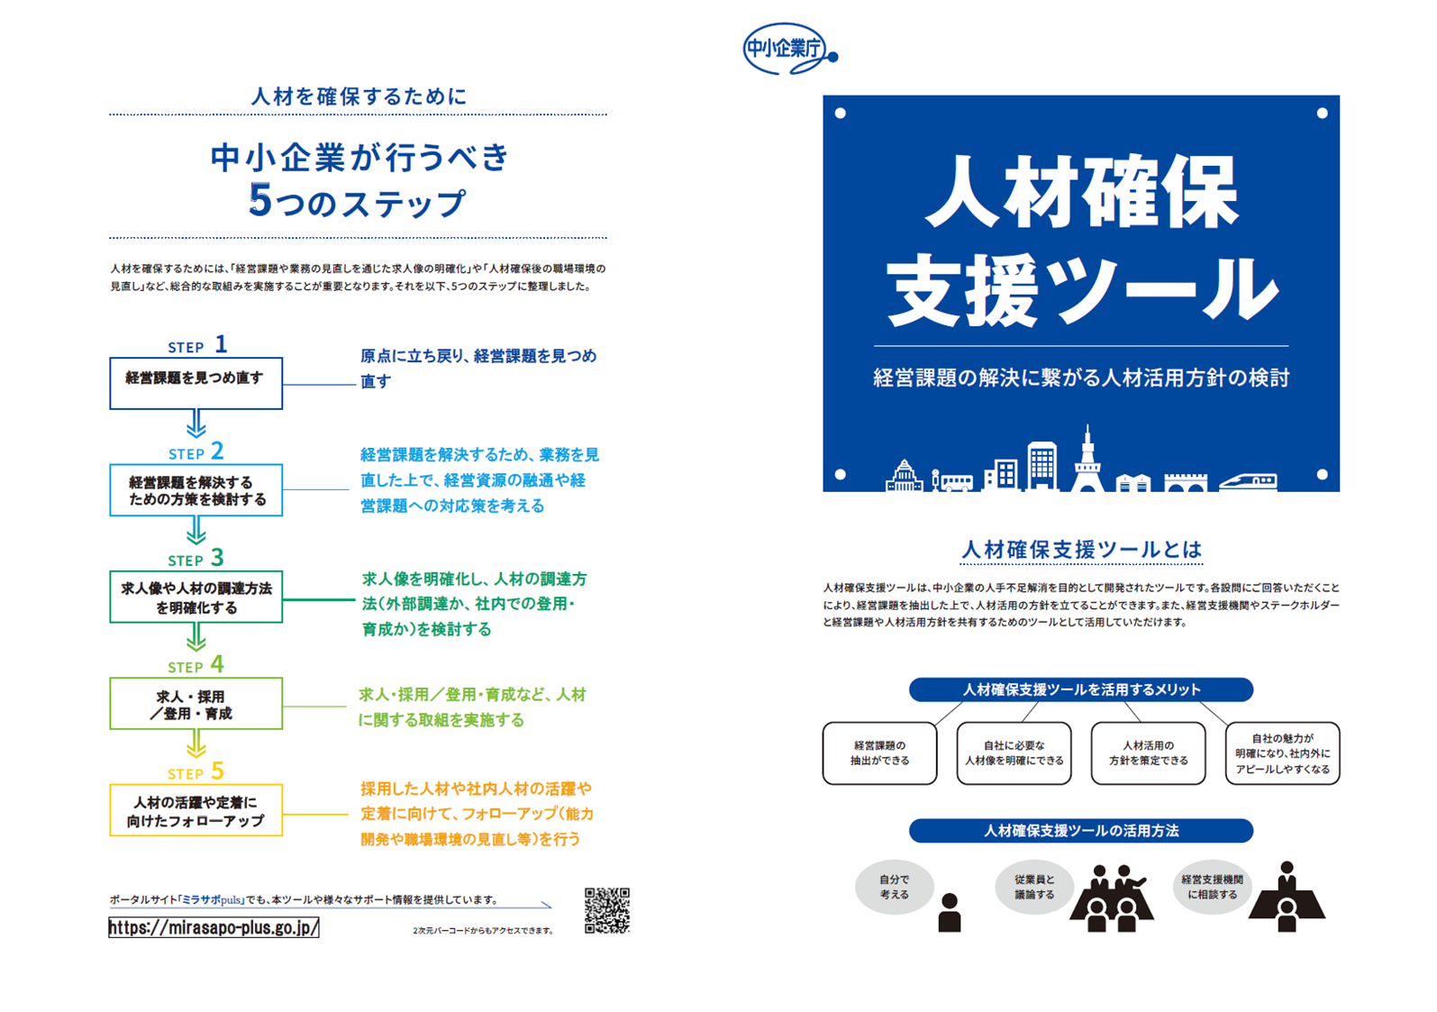

Slide 2
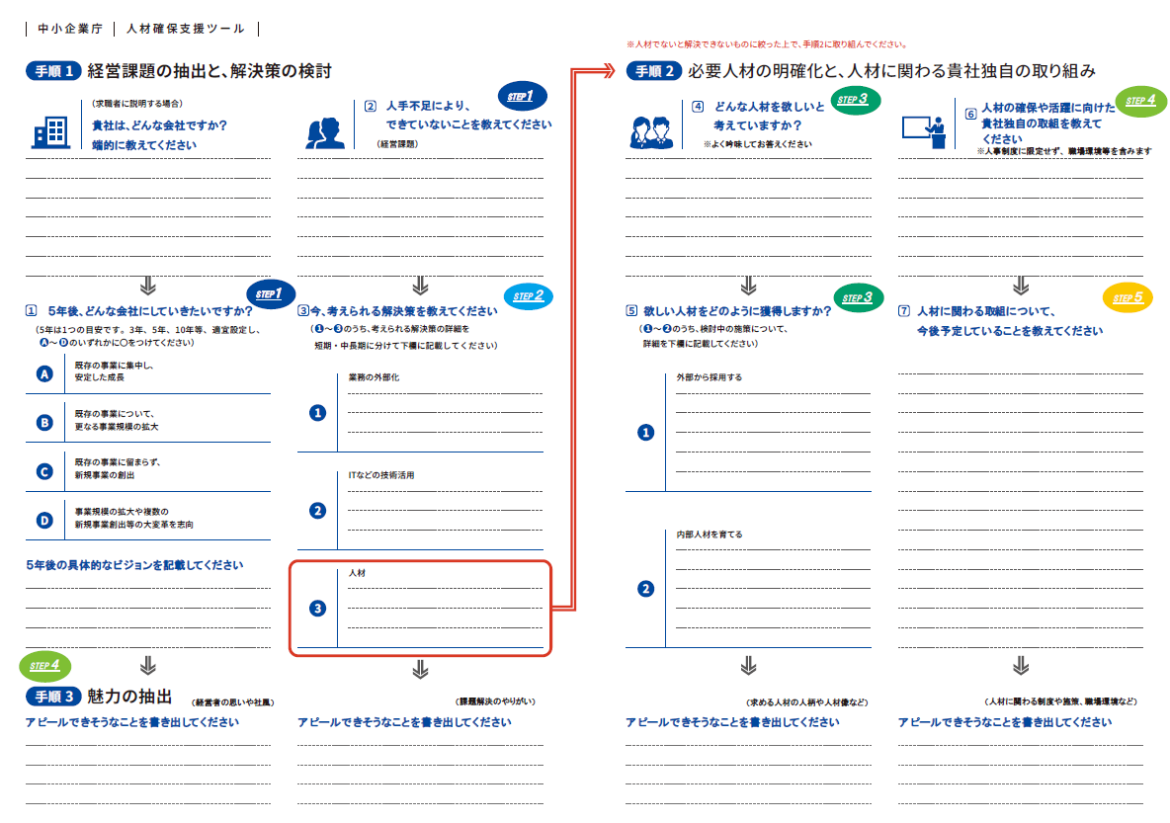
（入力）
（入力）
（入力）
（入力）
（入力）
（入力）
（入力）
（入力）
（入力）
（入力）
（入力）
（入力）
（入力）
（入力）
（入力）

